Slide 1
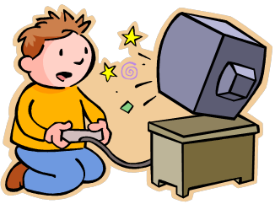
РОЛЬ ТЕЛЕВИДЕНИЯ В СЕМЕЙНОМ ВОСПИТАНИИ ДОШКОЛЬНИКА.
Подготовили : Воспитатель МБДОУ детский сад №64. Синяговская В. Ю.
.
МИНОБРНАУКИ РОССИИ Федеральное государственное автономное образовательное учреждение высшего образования «ЮЖНЫЙ ФЕДЕРАЛЬНЫЙ УНИВЕРСИТЕТ» Академия психологии и педагогики Кафедра дошкольного образования РОЛЬ ТЕЛЕВИДЕНИЯ В СЕМЕЙНОМ ВОСПИТАНИИ ДОШКОЛЬНИКА.
МИНОБРНАУКИ РОССИИ Федеральное государственное автономное образовательное учреждение высшего образования «ЮЖНЫЙ ФЕДЕРАЛЬНЫЙ УНИВЕРСИТЕТ» Академия психологии и педагогики Кафедра дошкольного образования РОЛЬ ТЕЛЕВИДЕНИЯ В СЕМЕЙНОМ ВОСПИТАНИИ ДОШКОЛЬНИКА.

Slide 2
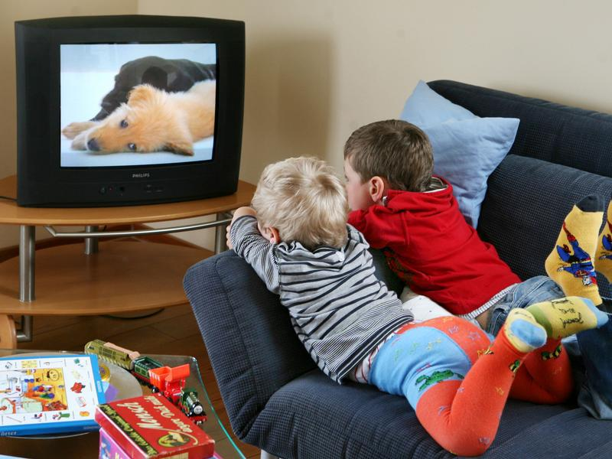
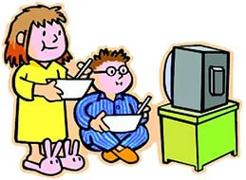
Технические средства обучения занимают особое место в семейном воспитании. Они оказывают на ребенка наиболее сильное воспитательное и обучающее воздействие.
,

Slide 3
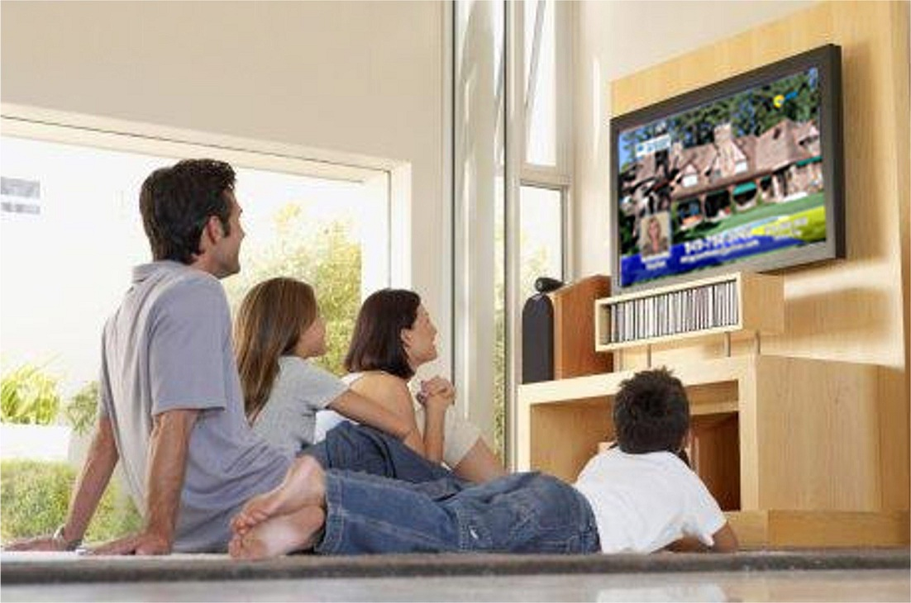
В настоящее время заметно возрастает функция семьи по организации досуга и отдыха, где особую роль играют средства массовой коммуникации.

Slide 4
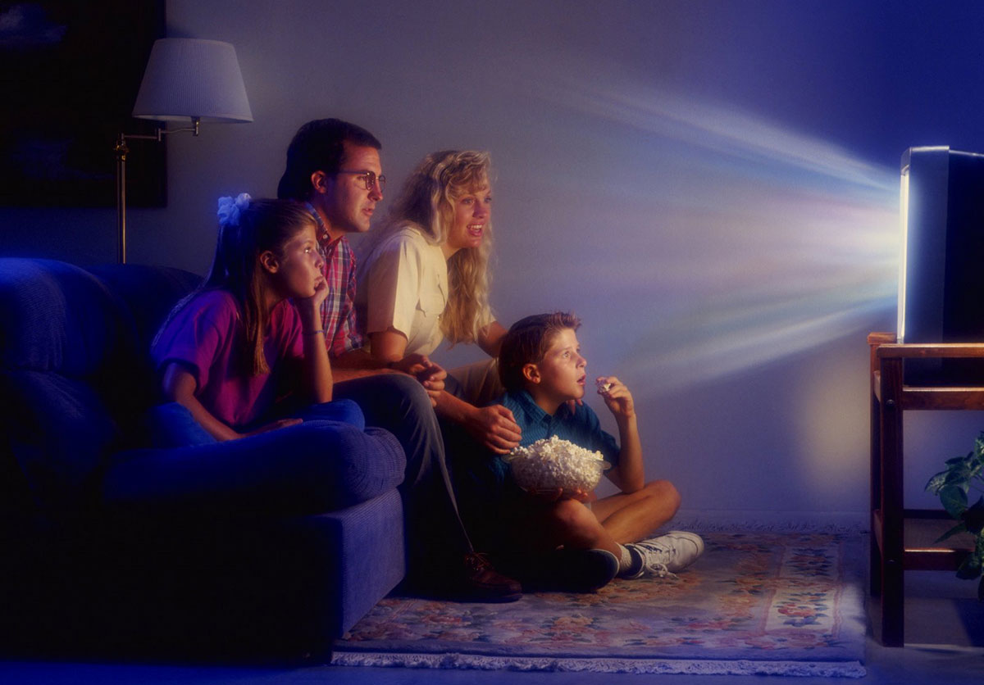
Просмотр телевизора всей семьей также является одним из способов воспитательного воздействия.

Slide 5
Ситуация совместного просмотра телевизора дает семье общий опыт переживаний, который сплачивает ее - в смехе, подозрении, заинтересованности,- и даже дает физическое чувство единения, когда родители обнимают своего ребенка.

Slide 6
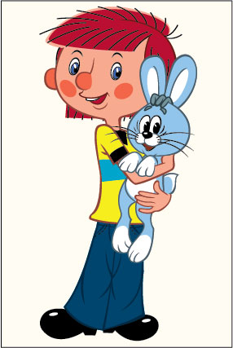
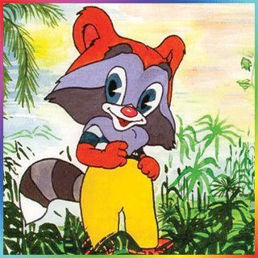
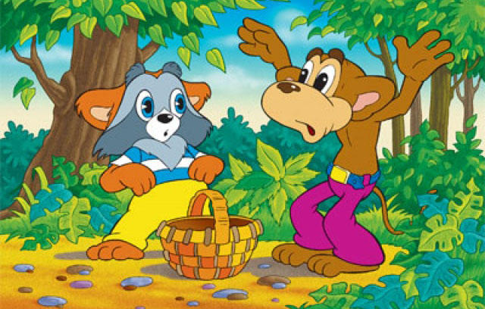
Мультфильмы из нашего детства, отечественные, советские - чудесные пособия по развитию самостоятельности. Помогают разрешить конфликт отделения от родителей, показывают процесс инициации маленького героя, дают посыл для поиска своего пути и убеждают в необходимости поиска такого пути.

Slide 7
Есть исследования, доказывающие, что ребенок ассоциирует себя с главным героем. Поэтому важно, чтоб он учился на своих ошибках, умел найти выход из сложной ситуации и в итоге оказывался победителем.

Slide 8
СПАСИБО ЗА ВНИМАНИЕ!!!!!

